Slide 1
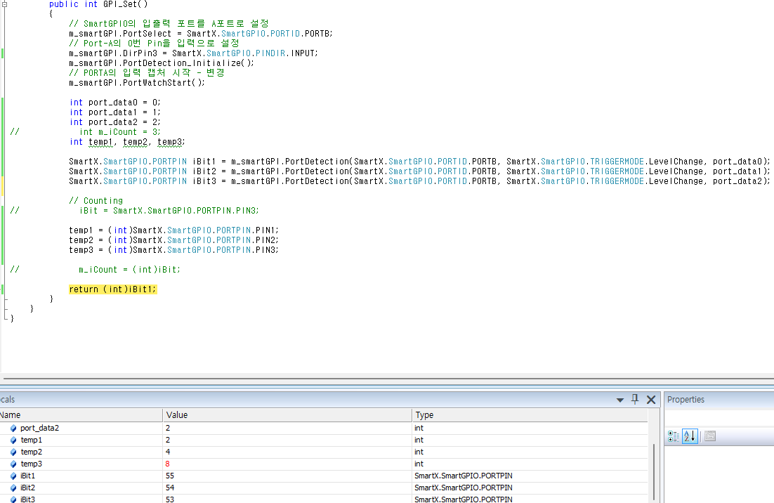
Port B PIN3 Level low 일 때,

Slide 2
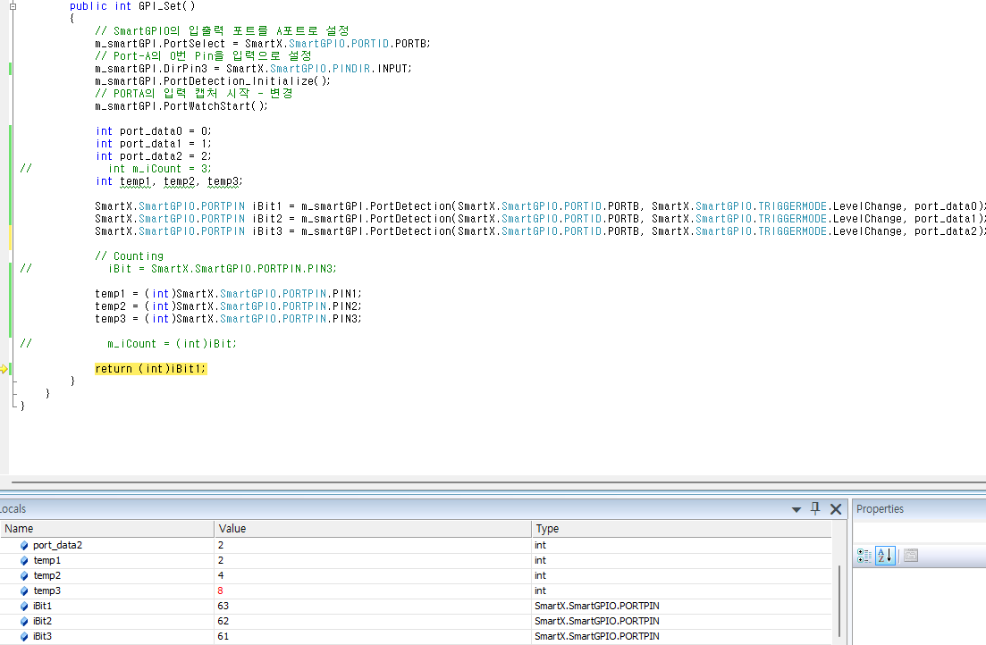
Port B PIN3 Level high 일 때,

